Slide 1
wipeDir
ピクセル座標
wipeProjLen

Slide 2
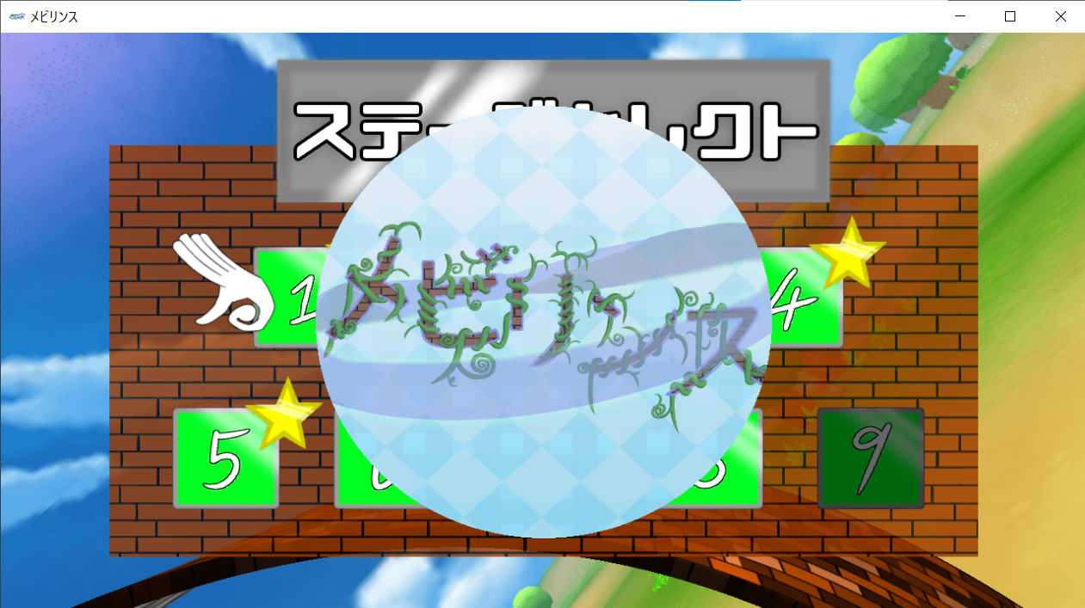
ピクセル座標
ピクセル座標
posFromCenter
posFromCenter

